Slide 1
第 16 話 災害時のSNS利用
情報モラル教育
Notes:
https://www.nhk.or.jp/heart-net/article/55/
https://www.secom.co.jp/kodomo/m/20180315.html

Slide 2
16.災害時のSNS利用
眉山さんが小さな地震に気付き、インターネットで情報を収集 していると、衝撃的なニュースを見つけました。
え～っ！
大変・・・！
みんなにも
知らせて
あげなきゃ！
眉山（びざん）さん

Slide 3
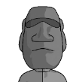
16.災害時のSNS利用
眉山さんは、あせってニュースを拡散しました。 良いことをしたと思いましたが、しばらくすると、 自分の投稿が「デマだ」と指摘され、炎上し始めました。
そんなつもりじゃ
ないのに・・・
眉
今日の地震ヤバイ！
みんな気をつけて～！
リンク：衝撃ニュースまとめ
今日の地震は大地震の前兆！
今週中にM6以上？
どうしてこういうデマを流すんですか？他の人の迷惑を考えてください！
デマなの？サイテ~
ソースは？

Slide 4
16.災害時のSNS利用
なぜ、こうなったのでしょうか？

Slide 5
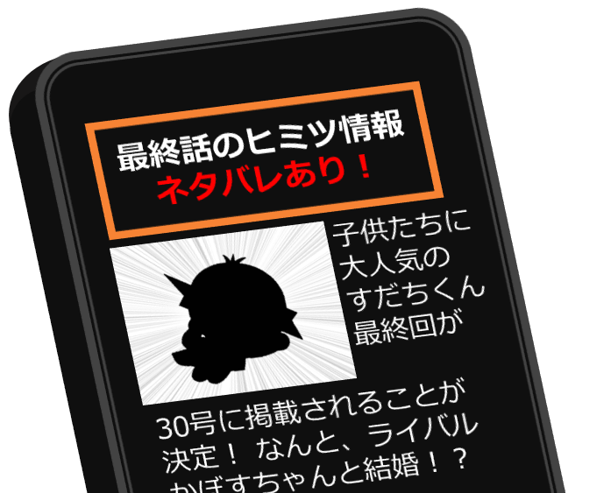
16.災害時のSNS利用
インターネットには、「フェイクニュース」と呼ばれる、 悪ふざけや、閲覧数を伸ばすことを目的とした 嘘のニュースが出回ることがあります。
不安をあおる内容が多いため、 災害などの緊急時には特に拡散されやすく、 混乱を生む原因となっています。
違うサイトでも
調べてみよう
災害時に、誤った情報を信頼して動くことは 大変危険です。
身の安全を守るためにも、情報源を調べたり、 政府や公的機関の発表と照らし合わせたりすることで、 情報が正しいか判断するようにしてください。

Slide 6
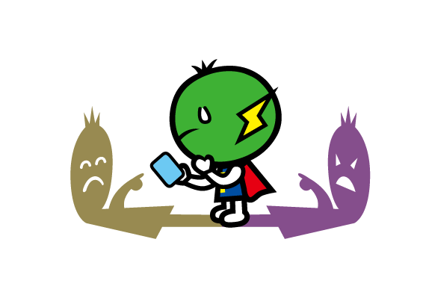
16.災害時のSNS利用
フェイクニュースを拡散してしまうと、あなた自身も、混乱を広める加害者になってしまう可能性があります。
自分や家族、友達の身の安全を守るためにも、情報が 信頼できるかどうか、必ず確認するようにしましょう。
？
？
正しい情報かどうか
確認しよう！

